Slide 1
人形机器人成果展示
汇报人：郭晓烨 524010910030

Slide 2
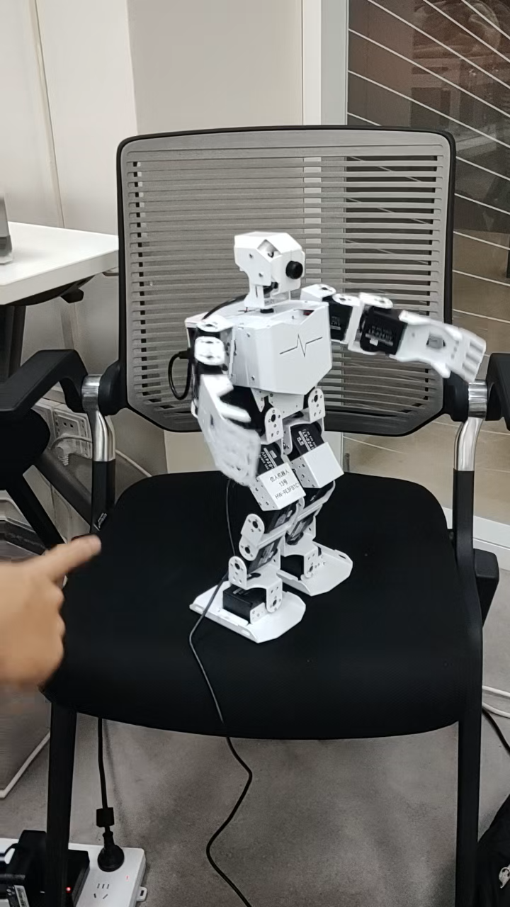
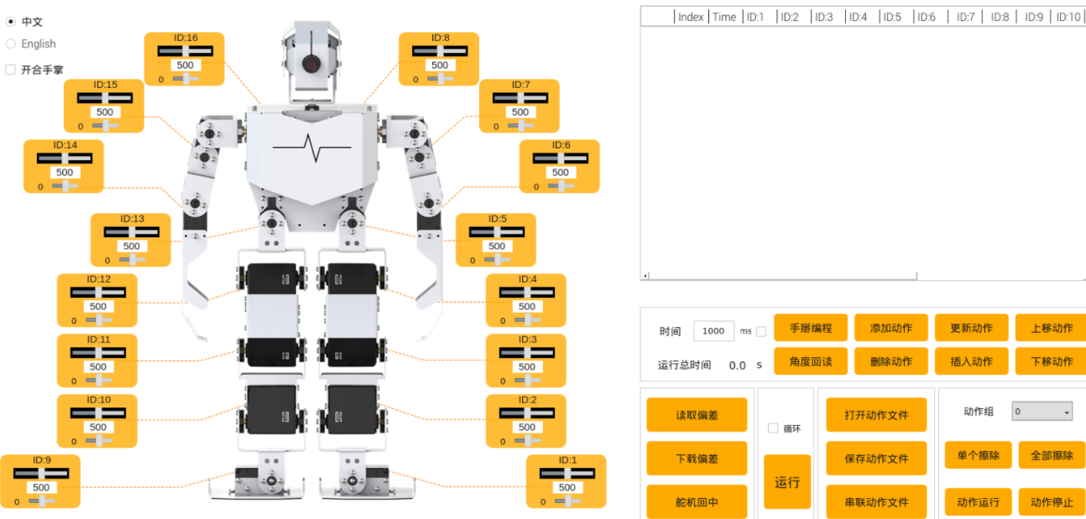
实现成果-控制机器人运动
TonyPi机器人采用动作文件来管理机器人的肢体动作执行。在`/home/pi/TonyPi/ActionGroups`路径下可以看到预设的动作，可在markdown文档附录查看动作文件的简要描述。我们通过调用动作文件让机器人执行动作，从而控制机器人。

Slide 3
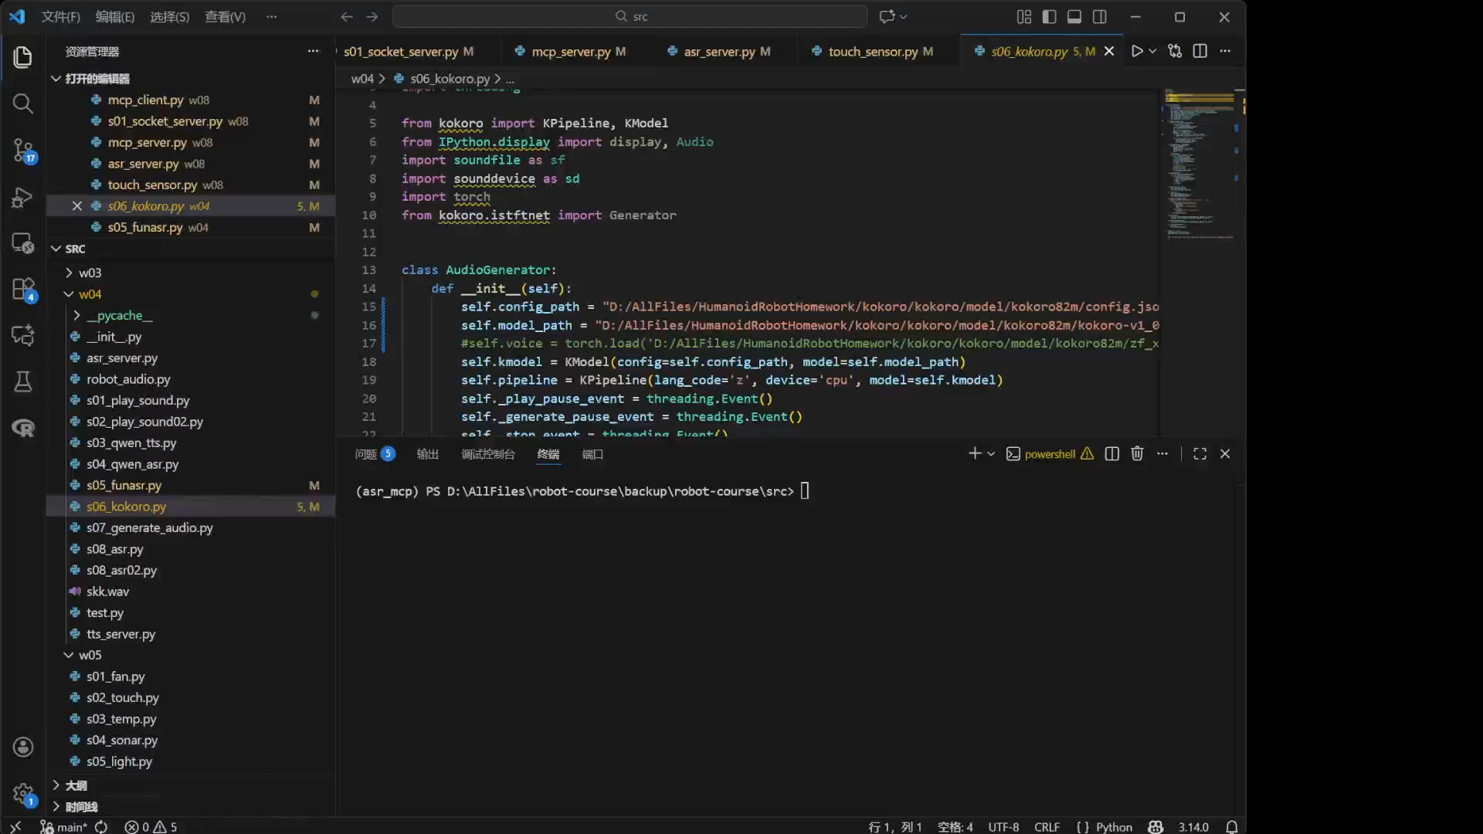
实现成果-语音合成
Kokoro是一个具有8200万参数的开放式TTS模型。尽管它的架构很轻，但它提供了与大型模型相当的质量，同时速度更快，成本效益更高。
采用Kokoro进行语音合成。

Slide 4
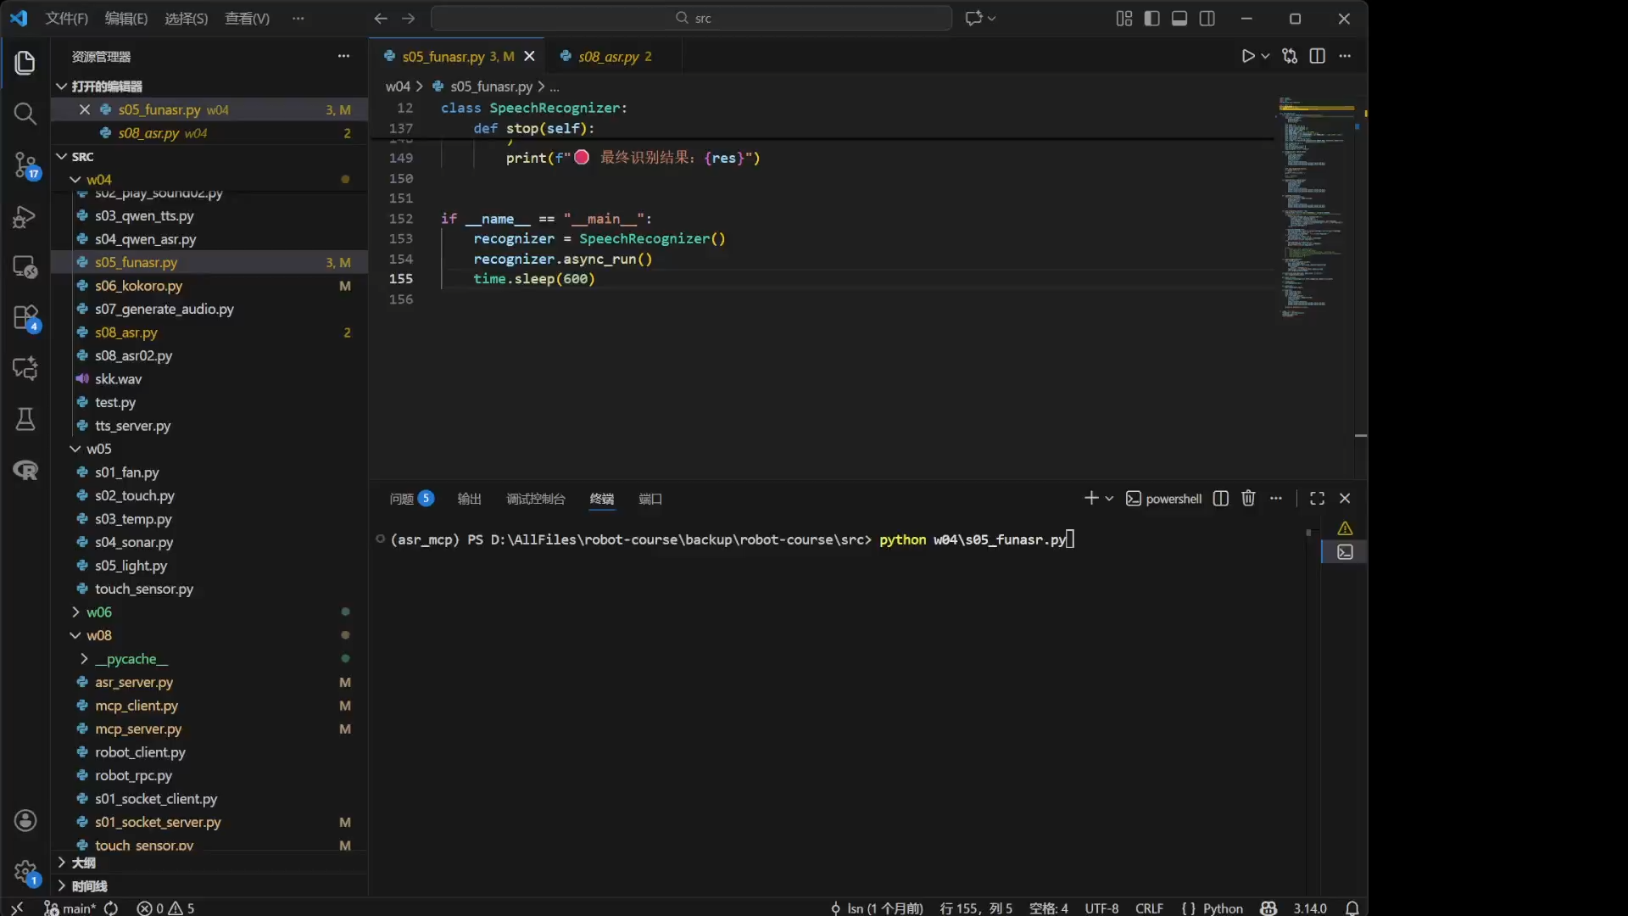
实现成果-语音识别
FunASR是一个基础语音识别工具包，提供多种功能，包括语音识别（ASR）、语音端点检测（VAD）、标点恢复、语言模型、说话人验证、说话人分离和多人对话语音识别等。FunASR提供了便捷的脚本和教程，支持预训练好的模型的推理与微调。

Slide 5
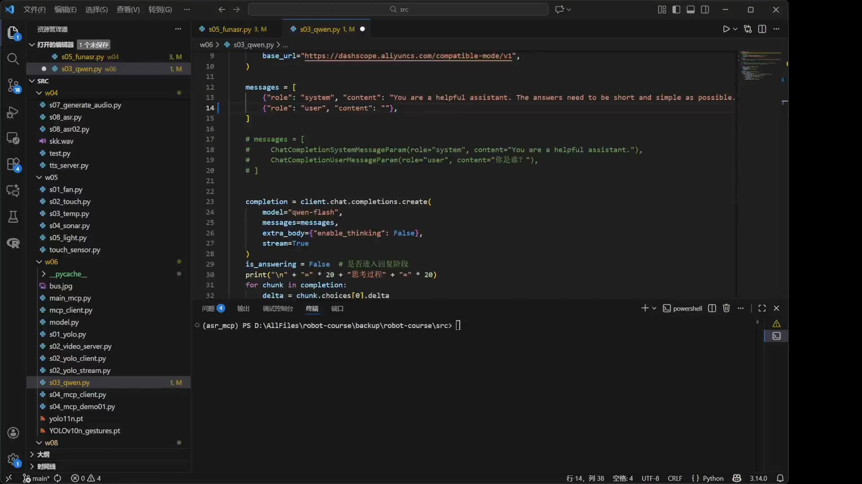
实现成果-大模型问题回答
通过MCP协议，可以实现在python代码中调用大语言模型，MCP是AI应用的接口，能将各种外部系统连接到AI应用中。

Slide 6
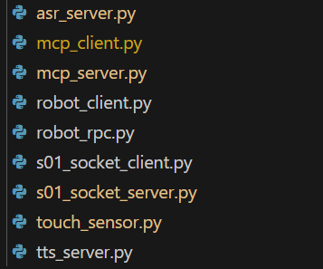
实现成果-综合功能
基于以上四个功能，在机器人上安装麦克风、扬声器和摄像头，可以实现语音操控机器人回答问题或做出指定的动作。
具体来讲，可以实现一个程序，其主要功能模块包括：
1. MCP客户端​ (MCPClient)
管理多个MCP服务器连接
动态发现和注册工具函数
智能路由工具调用请求
与LLM（Qwen3-Max）集成进行决策
2. 语音识别​ (ASRServer)
实时音频流识别
将语音转换为文本
支持网络音频流输入
3. 语音合成​ (TTSServer)
将文本回复转换为语音
支持中文语音输出
可配置的语音参数
4. 网络通信​ (SocketServer)
处理客户端连接
接收触摸/触发信号
消息队列管理

Slide 7
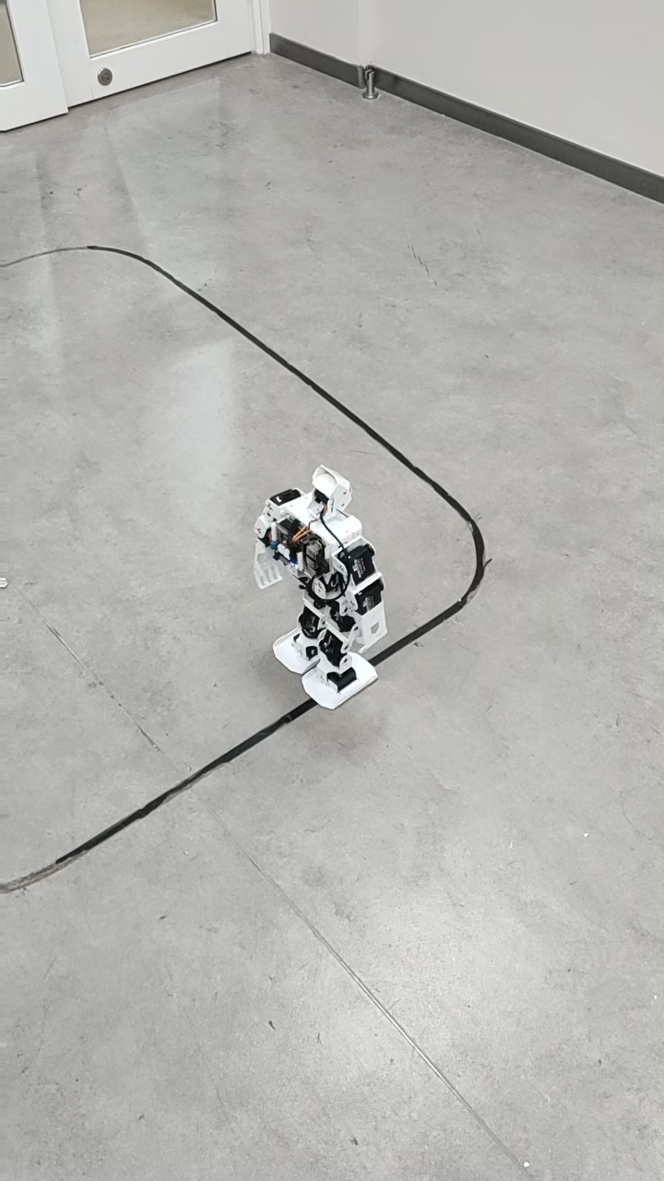
实现成果-综合功能
再调整ai的预设，使其在检测到特定关键词时会调用对应的预设动作文件，如在提到“向前走一步”时，调用文件”forword_one_step.d6a”,即可实现控制机器人运动的功能。

Slide 8
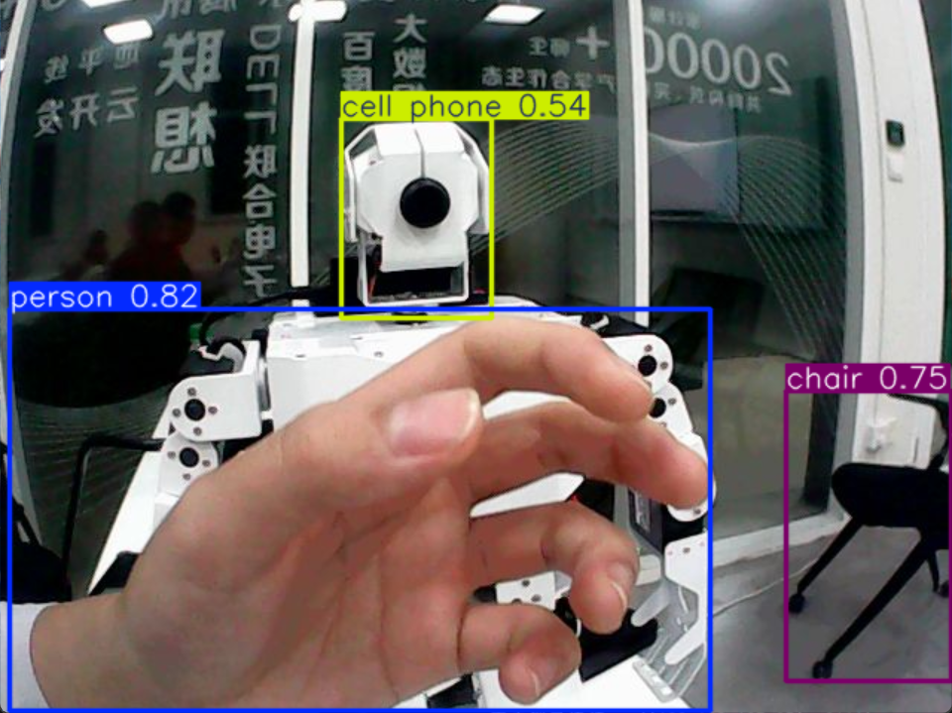
预期功能
YOLO（You Only Look Once）是一种单阶段目标检测算法，其核心思想是将目标检测任务转化为一个回归问题，通过单次前向传播直接预测图像中所有目标的位置和类别，实现端到端的检测。 可以利用yolo目标识别、类型判断和手势检测的功能，实现用手势操控机器人的运动。

Slide 9
谢谢大家

